Slide 1
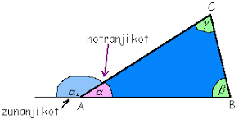
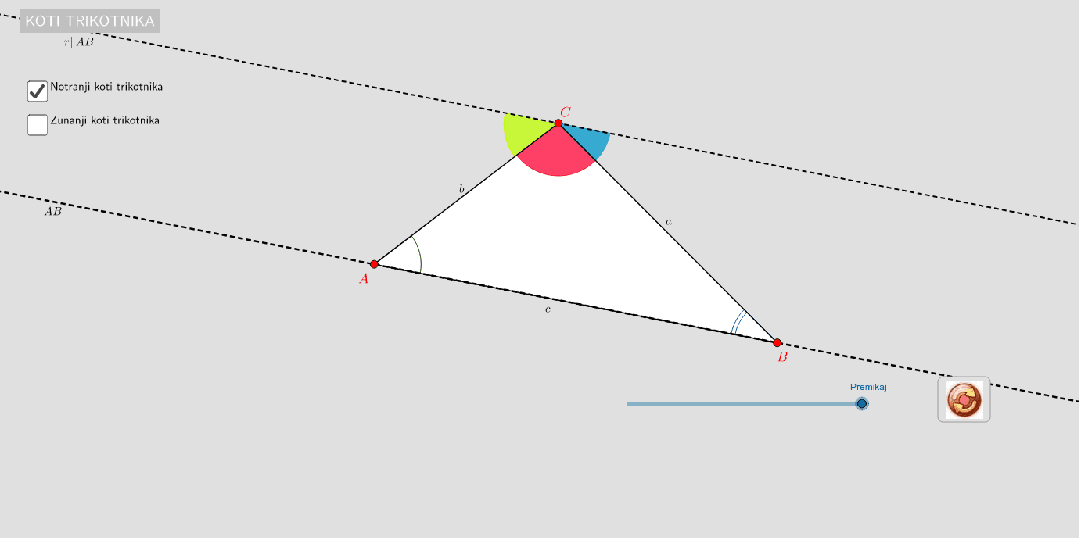
KOTI V TRIKOTNIKU

Slide 2
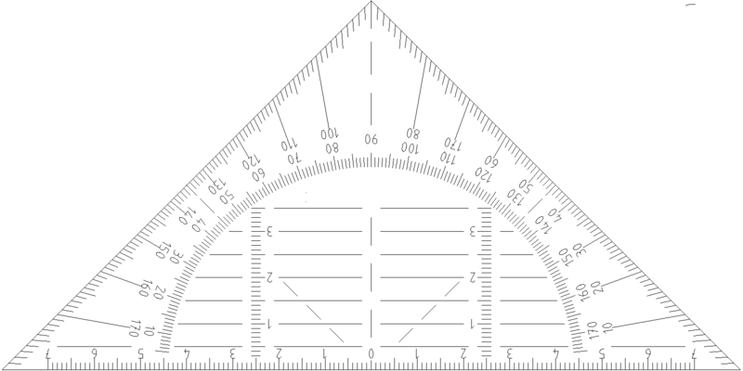
C
γ
β
B
α
A
α = 41°
α + β + γ =
β = 32°
= 41° + 32° + 107° =
γ = 107°
= 180°

Slide 3
α=75°
C
75°
α + β + γ =
β=71°
+ 71°
γ
+35°
γ=35°
181°
α
α
β
β
A
B

Slide 4
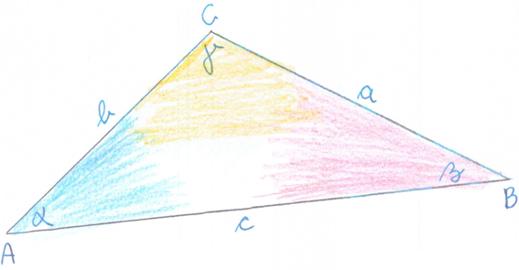
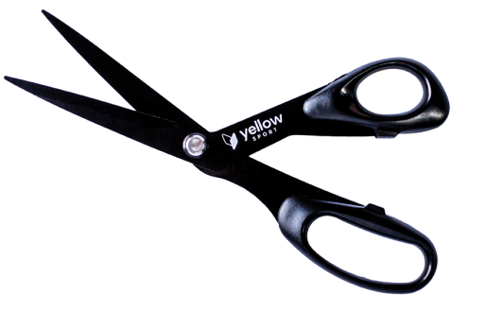
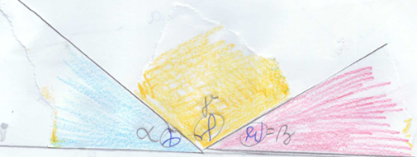
180°
•
V
α + β + γ = 180°

Slide 5
α
β
r
γ
α
β
p
α + β + γ = 180°
Premici p in r sta vzporedni.
Dobimo kote z vzporednimi kraki.
Kot α je z vrhom v točki A je skladen kotu α z vrhom v točki C.
Kot β je z vrhom v točki B je skladen kotu β z vrhom v točki C.

Slide 6
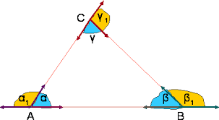
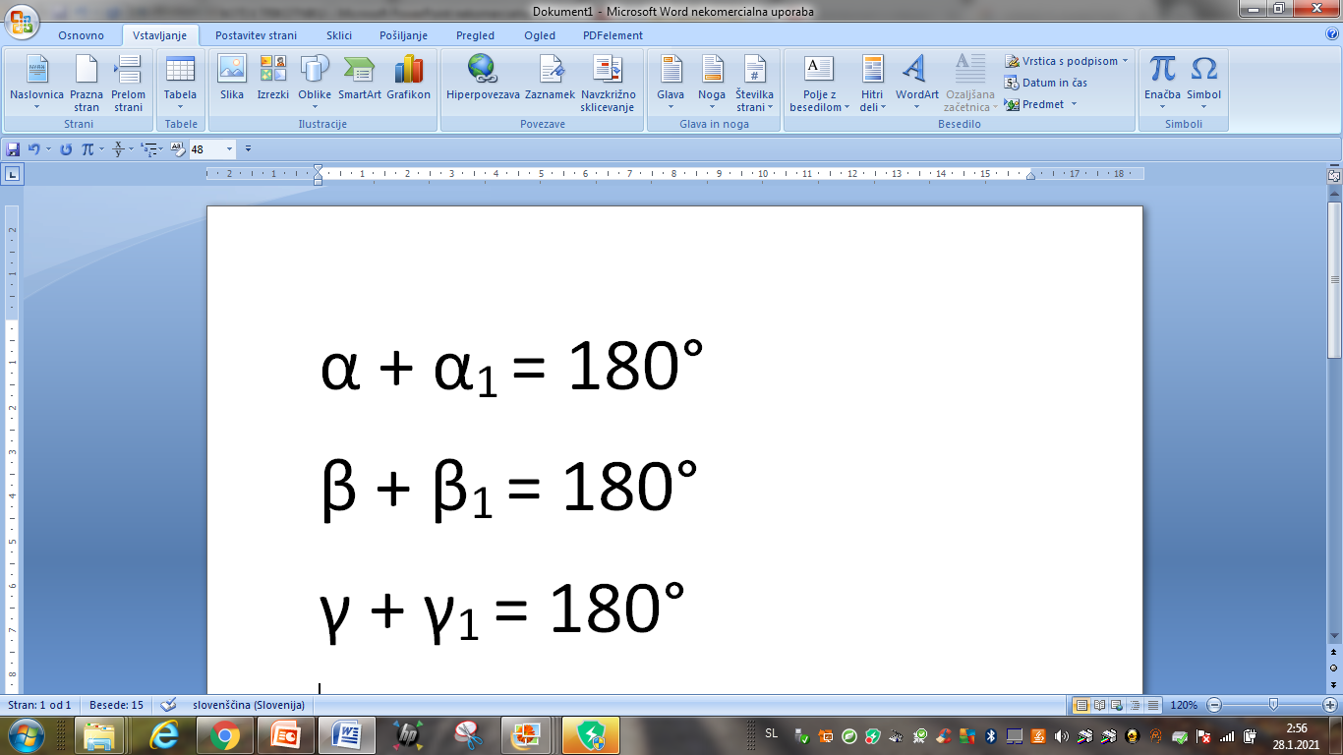
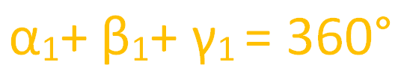
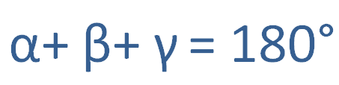
Zunanji in notranji kot trikotnika sta sokota.
Skupaj merita 180°.
Vsota zunanjih kotov trikotnika
Vsota notranjih kotov trikotnika

Slide 7
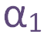
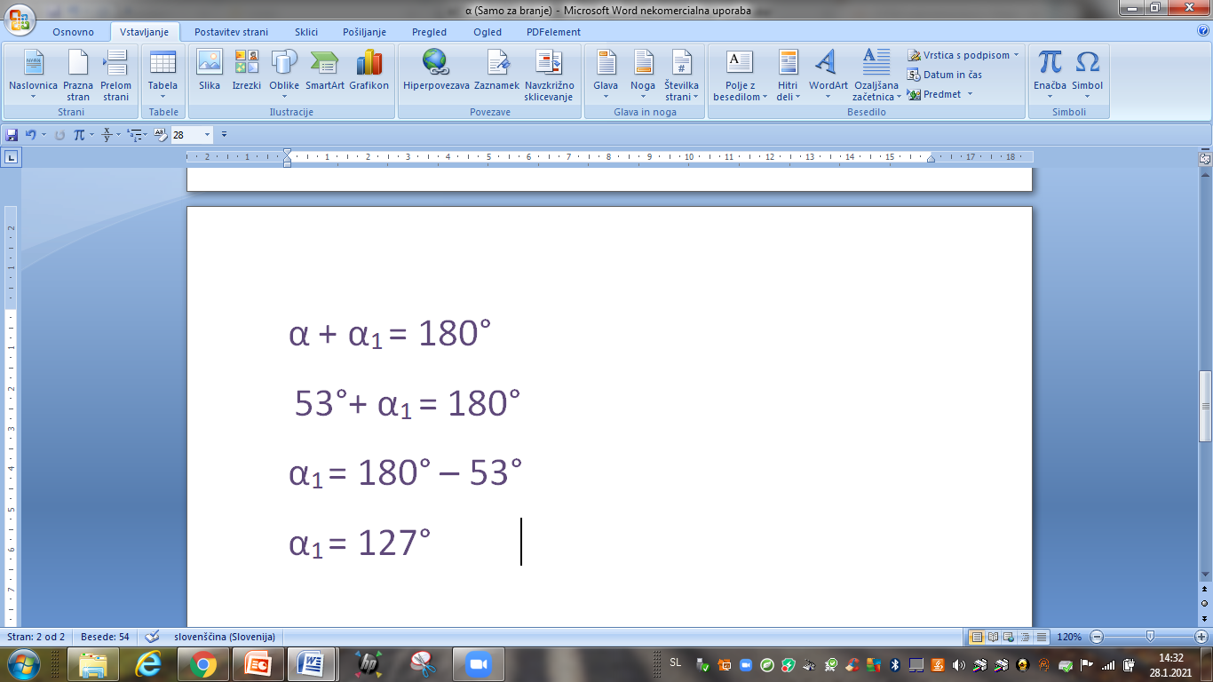
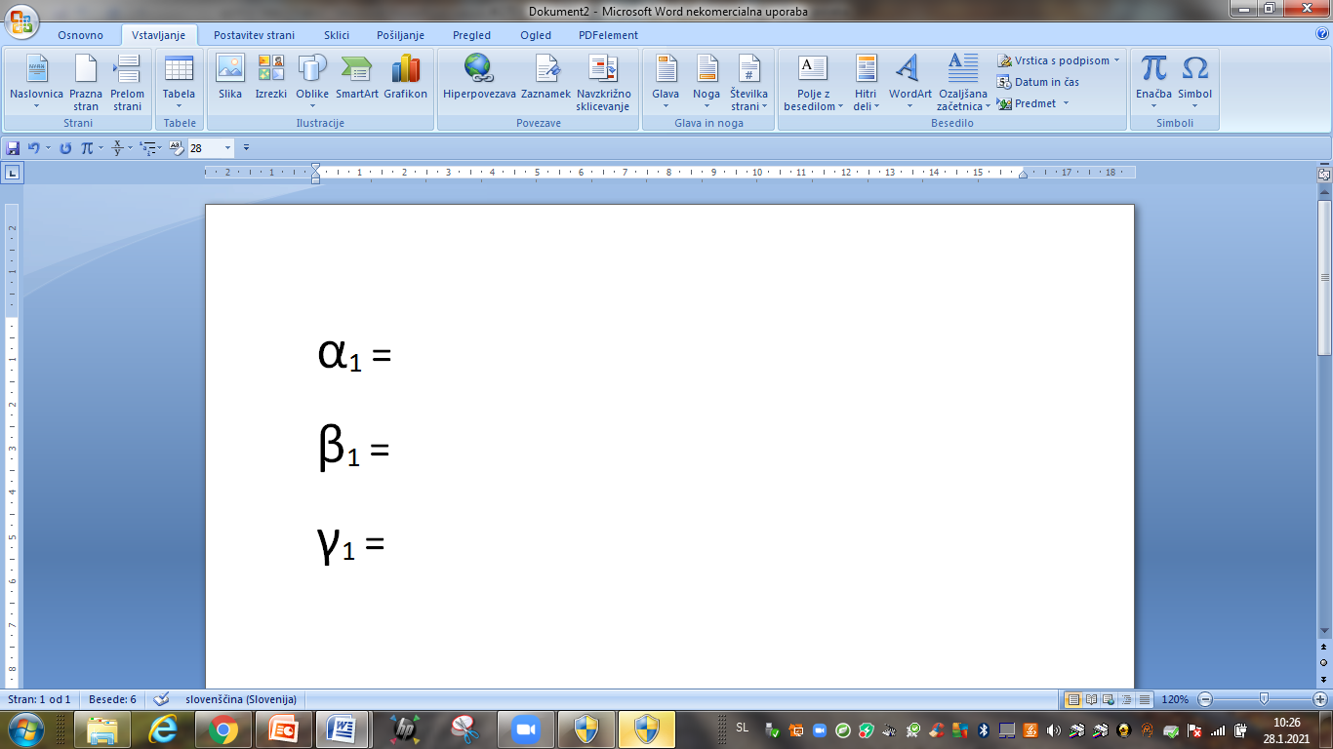
1. VAJA: Izračunaj velikosti kotov . Podatke najdeš na sliki.
α = 53°
γ
γ = 65°
+ β = 180°
1
65°
+ γ = 180°
α
β
β =
62°
1
53°
β
1
β = ?
α + β + γ = 180°
53° + β + 65° = 180°
β + 118° = 180°
β = 180° - 118°
β = 62°

Slide 8
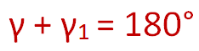
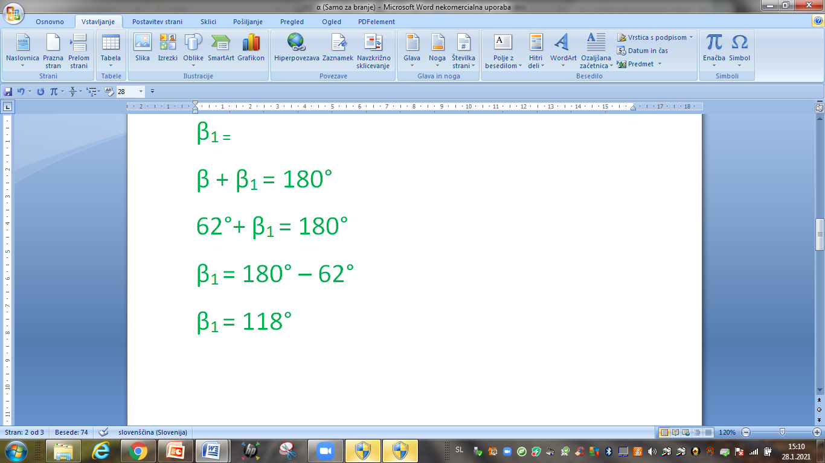
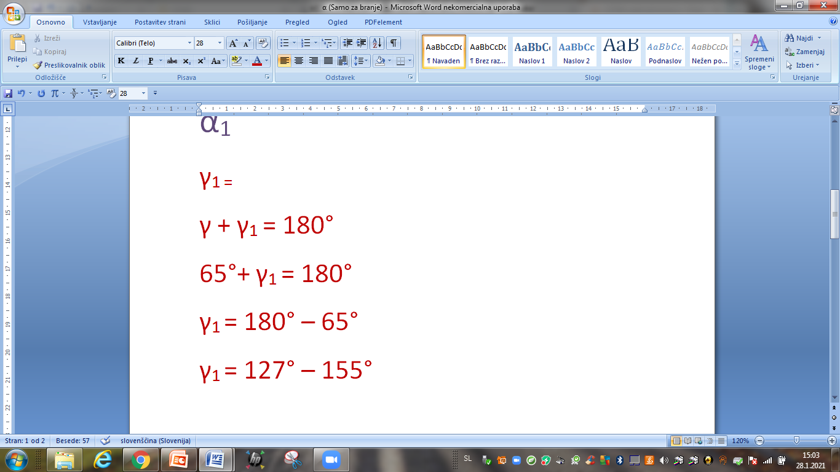
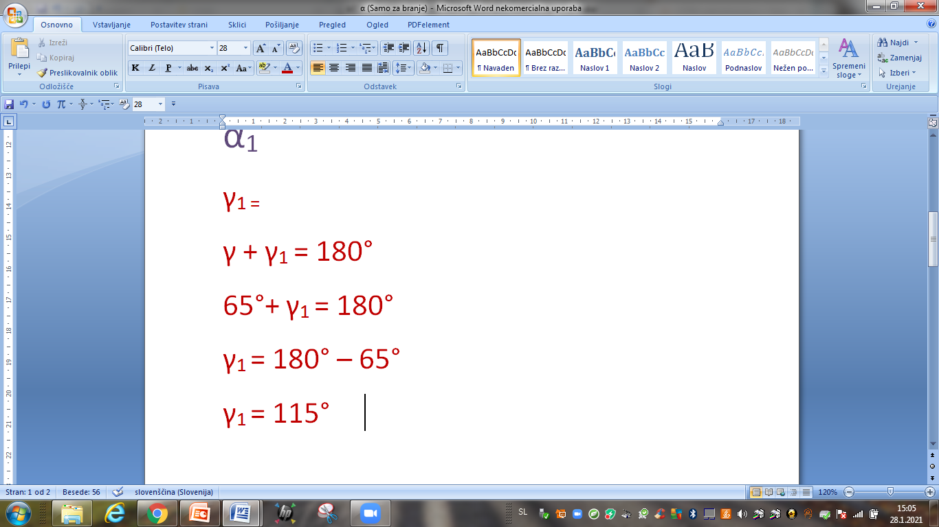
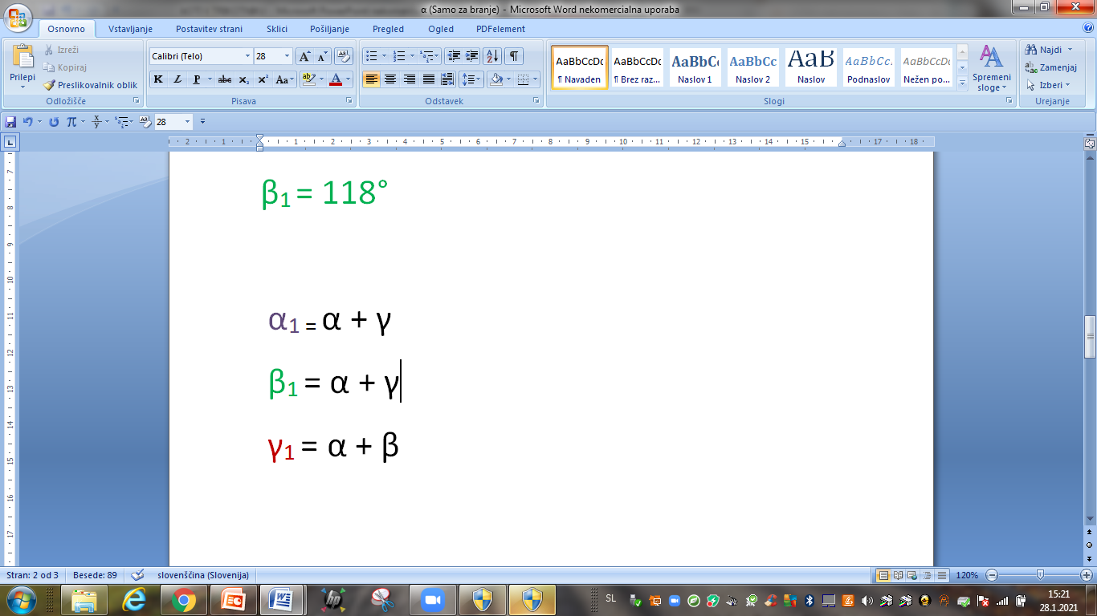
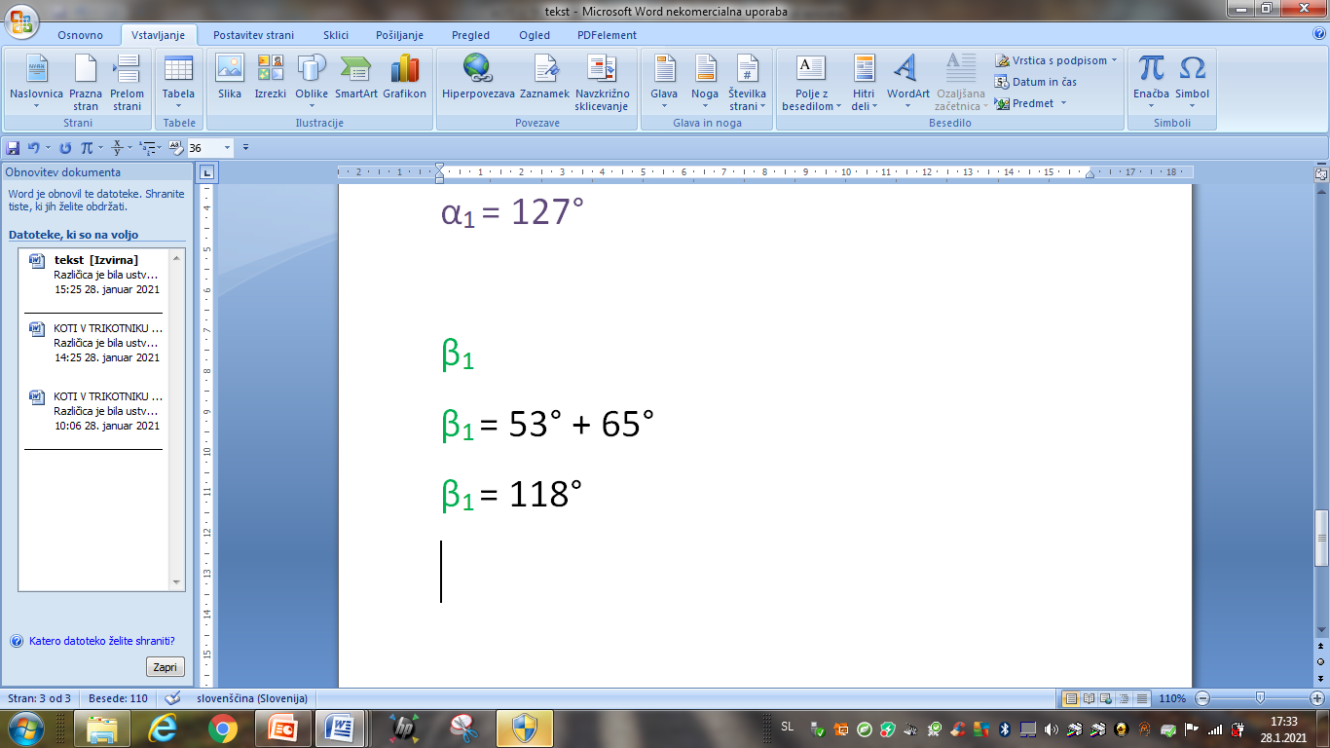
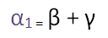
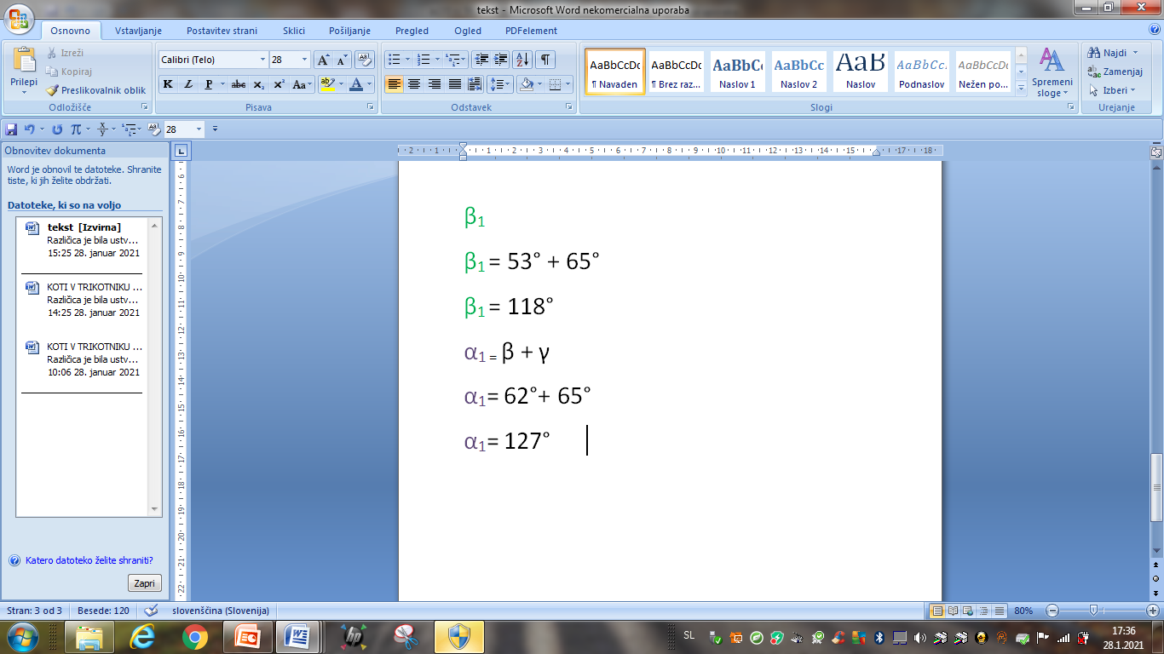
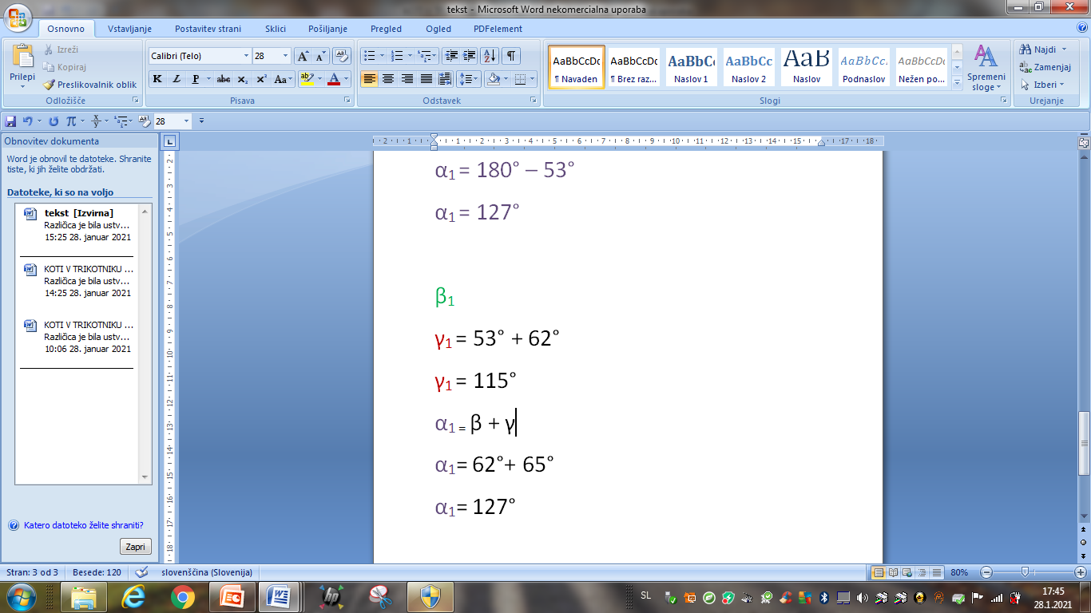
α = 53°
γ = 65°
β₁
β =
62°

Slide 9

2. VAJA: Izračunaj velikosti kotov α, β,γ.
γ
α =
50°
α
β
β =
30°
α = 180°-
= 180° - 130° =
γ =
100°
β = 180° -
= 180° - 150° =
γ = 180° – ( 50° + 30°) =
180° – 80=
PREIZKUSI:
50° + 30° + 100° = 180°
= β + γ = 30° + 100° = 130°
= α + γ = 50° + 100° = 150°

